Slide 1
Monitoramento de Dados com Dashboards
CAPÍTULO 1.
PROF. LEONARDO MAURÍCIO CERQUEIRA

Slide 2
Monitoramento de Dados com Dashboards
AULA 1.1. UTILIZAÇÃO DE DADOS NO MUNDO CORPORATIVO
PROF. LEONARDO MAURÍCIO CERQUEIRA

Slide 3
Nesta aula
Dado, informação e conhecimento.
Conceito de inteligência.
Utilização de dados no mundo corporativo.
Business Intelligence / Analytics.
Dashboards como diferencial para tomada de decisões.

Slide 4
DADOS
Processamento
Conexões e experiências
CONHECIMENTO
INFORMAÇÃO
Tratamentos
Classificação
Organização
https://www.shutterstock.com/home

Slide 5
Dado, informação e conhecimento
Os DADOS são os registros soltos, aleatórios, sem quaisquer análise (Rezende, 2015).
A INFORMAÇÃO seria qualquer estruturação ou organização desses dados.
O CONHECIMENTO é a informação processada e transformada em experiência pelo indivíduo/organização.

Slide 6

O que é ser Inteligente?

Slide 7
Inteligência é:
É a capacidade de aprender com a experiência, resolver problemas e usar o conhecimento para se adaptar a novas situações.
David Guy Myers Hope College – faculdade particular de artes liberais, Michigan
O poder de perceber, aprender, entender e conhecer.
Dicionário Oxford

Slide 8

Conceitos

Slide 9
Business Intelligence (BI)
Business Intelligence (BI) é um termo abrangente que inclui os aplicativos, a infraestrutura e as ferramentas e práticas recomendadas para análise de informações, com o objetivo de melhorar e otimizar decisões e o desempenho das CORPORAÇÕES.
https://www.gartner.com/it-glossary/business-intelligence-bi/

Slide 10
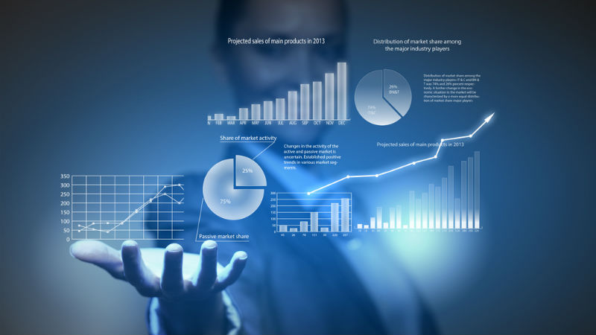
Business Analytics (BA)
Business Analytics (BA) refere-se às habilidades, tecnologias e técnicas para exploração contínua de investigação do desempenho do negócio, para obter insights e direcionar o planejamento de negócios.
Esta Foto de Autor Desconhecido está licenciado em CC BY-SA-NC
https://www.gartner.com/it-glossary/business-intelligence-bi/

Slide 11
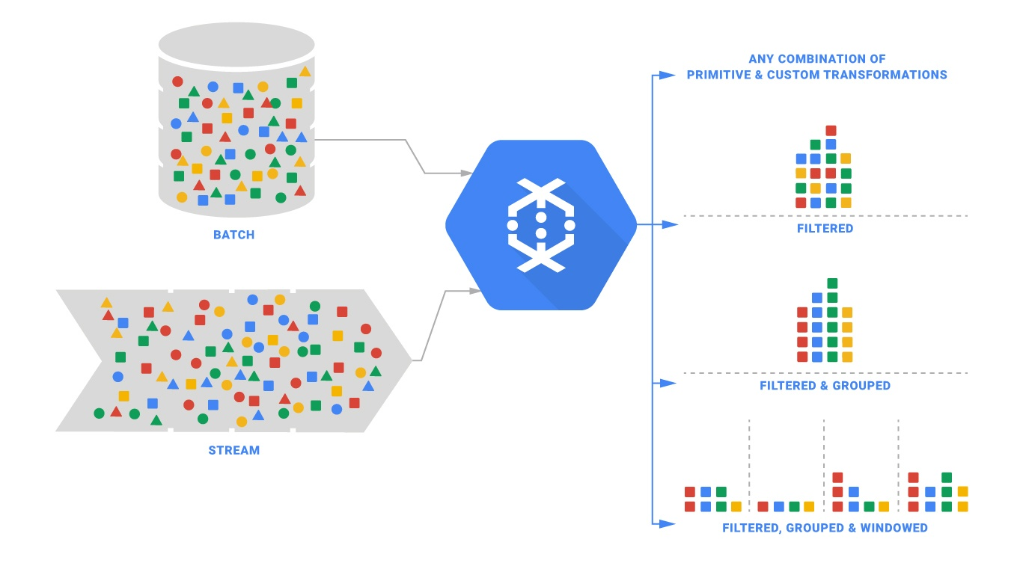
Estrutura de carga de dados

Slide 12
Dashboards: diferencial para tomada de decisões
BI
Dashboards
Rel. OLAP
Sol. Mobile

Slide 13
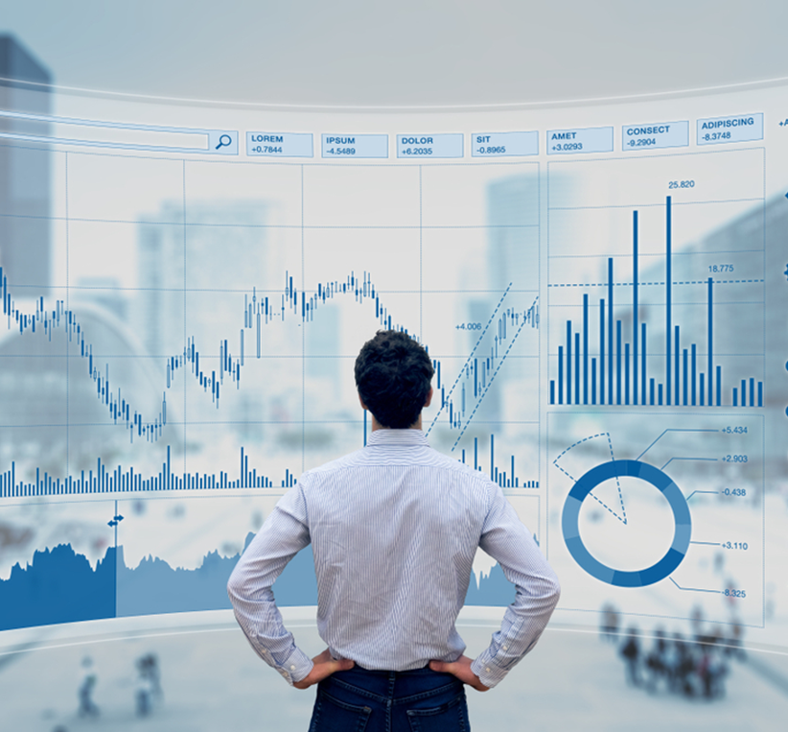
Dashboards: diferencial para tomada de decisões
Auxilia na tomada de decisões empresariais, pois pelo seu design visual organiza grandes volumes de dados, facilitando a detecção de anomalias e trazendo à tona os desvios de forma clara e visual.
https://www.gartner.com/it-glossary/business-intelligence-bi/

Slide 14



Benefícios do uso de dashboards na gestão empresarial
Otimização e diminuição de riscos na tomada de decisões gerenciais.
Alinhamento estratégico
Participação e integração colaborativa

Slide 15
Conclusão
Dado, informação e conhecimento.
Conceito de inteligência.
Utilização de dados no mundo corporativos.
Business Intelligence / Analytics.
Dashboards como diferencial para tomada de decisões.

Slide 16
Próxima aula
Definição de dashboards.
Processo de negócio dos dashboards.
Benefícios dos dashboards para funcionários
Benefícios dos dashboards para corporação.

Slide 17
Monitoramento de Dados com Dashboards
AULA 1.2. DASHBOARDS: DEFINIÇÃO
PROF. LEONARDO MAURÍCIO CERQUEIRA

Slide 18
Nesta aula
Definição de dashboards.
História dos dashboards.

Slide 19
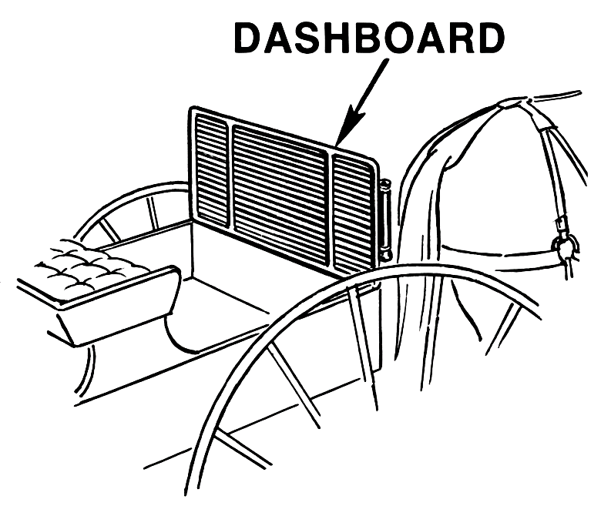

Dashboard – Definição
Histórico: uma tábua de madeira ou couro na frente de uma carruagem, para afastar a lama.
Painel voltado para o motorista de um veículo ou o piloto de uma aeronave, contendo instrumentos e controles.

Slide 20
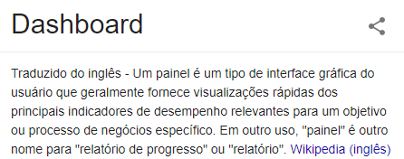
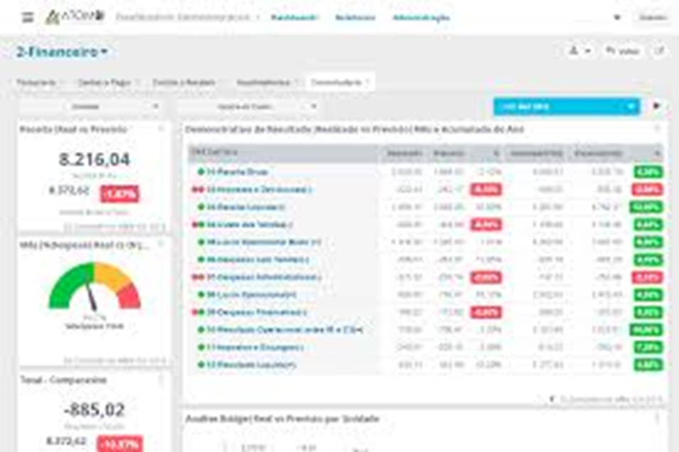
Dashboard – Definição
Estilo de imagem mais pesquisada com o termo “DASHBOARD”.
https://en.wikipedia.org/wiki/Dashboard_(business)
Este ranking é do dia 10/12/19 através do Google Trends Brasil.

Slide 21
Definição de dashboard
O termo painel se origina a partir do painel do automóvel onde os condutores monitoraram as principais funções de relance através do painel de instrumentos.
Eckerson, Wayne W (2006)

Slide 22
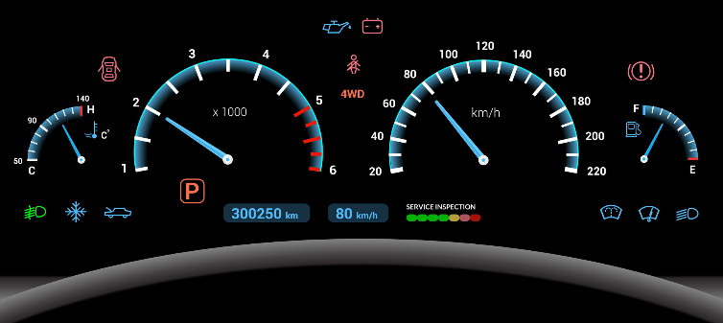
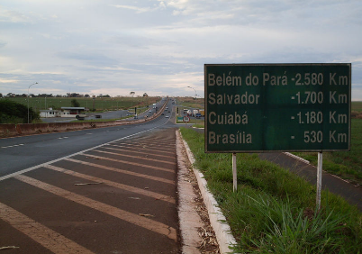
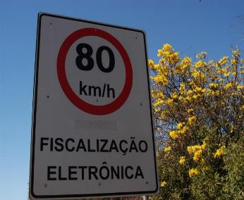
Definição de Dashboard
Metas
Desafios
Quase nunca recorremos a controles em uma estrada vazia.
MAS QUANDO UTILIZAMOS?

Slide 23
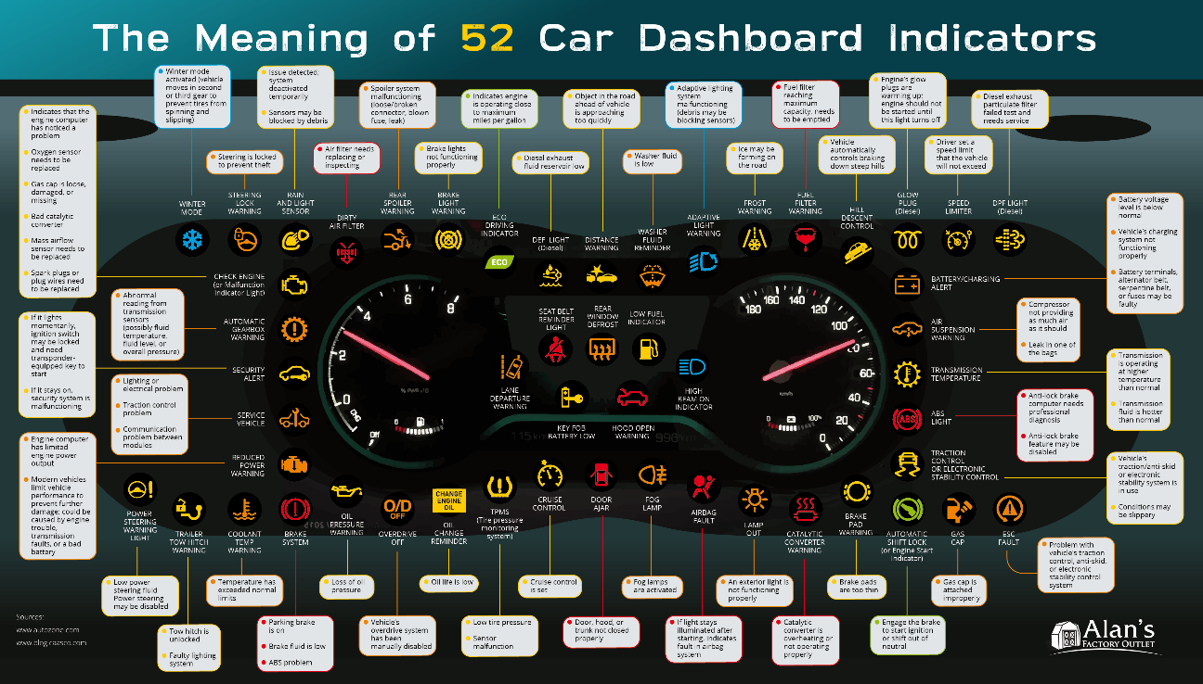
Definição de dashboard
Assim como no painel automotivo, cada símbolo, cor e indicador tem um significado, e a combinação deles auxilia na tomada de decisão de maneira mais ágil e rápida.
https://www.alansfactoryoutlet.com/the-meaning-of-52-car-dashboard-indicators

Slide 24
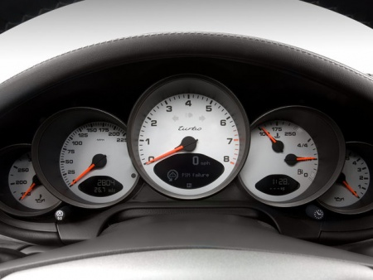
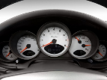
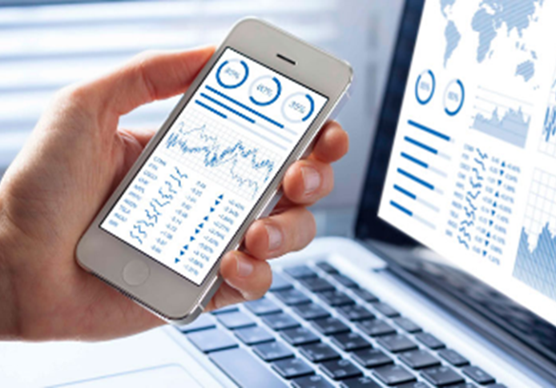
Definição de dashboard
Dashboard – Painel de controle, ou dashboard, se baseia na importância, precisão e visual do painel automotivo.
E, embora com conceitos similares, o painel de controle (ou “dashboards”) de nosso curso se relaciona com métricas, estatísticas e indicadores de desempenho utilizados em um ambiente empresarial.

Slide 25
Definição de dashboard
“Mostrador visual para as principais informações necessárias para se atingir um ou mais objetivos, consolidados e arranjados em uma tela, de modo que a informação seja monitorada de uma só vez.”
(FEW, 2006)

Slide 26
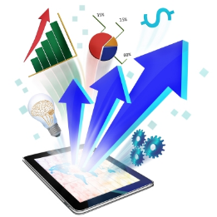
Definição de dashboard
Mostrador visual: a apresentação dos dados de um dashboard são visuais, ou seja, gráficos e textos combinados para que, de forma visual, o usuário possa tomar decisões, mas com maior ênfase nos gráficos, pois seu formato permite uma combinação maior de dados.

Slide 27
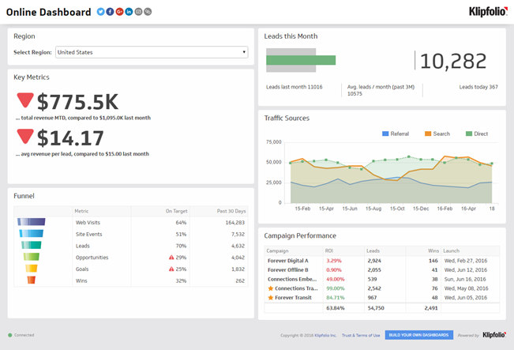

Definição de dashboard
Para as principais informações necessárias para se atingir um ou mais objetivos: para atingir um objetivo, muitas vezes necessita-se de mais de um dado e sua combinação que dará o suporte necessário para o usuário final.

Slide 28
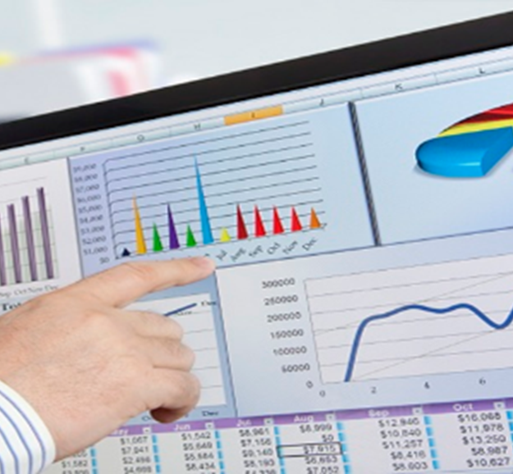
Definição de dashboard
Consolidados e arranjadas em uma tela, de modo que a informação seja monitorada de uma só vez, os gráficos e textos combinados devem cumprir seu objetivo de suporte à decisão em uma visualização rápida e somente em uma tela.

Slide 29
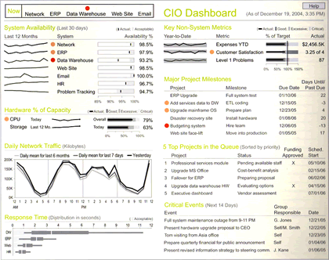
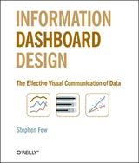
Definição de dashboard
Information Dashboard Design, by Stephen Few

Slide 30

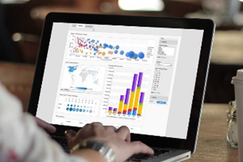
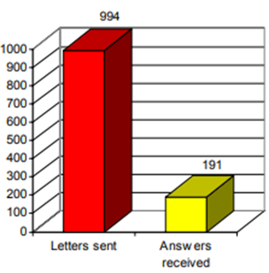
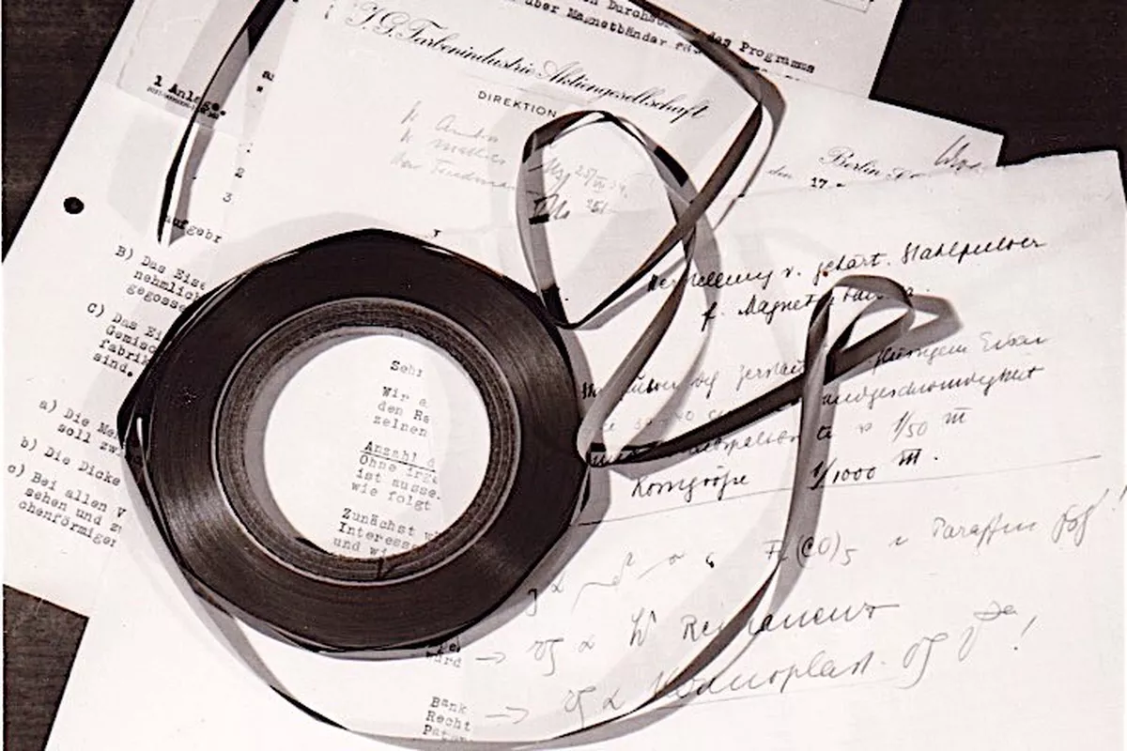
Dashboard – História
Dias atuais
Uso consolidado.
Facilidade de acesso e atualização.
Big Data.
Década de 90
Uso mais solidificado.
Projetos de Data WareHouse.
OLAP.
Década de 80
Popularização do uso.
Executive Information Systems (EISs).
Década de 70
Início da utilização dos dashboards.
Gartner cria o termo Business Intelligence.

Slide 31

Dashbord – História
Década de 80: Executive Information System (EIS) e Client Server, essas duas tecnologias mudaram a forma das empresas compartilharem informações e temos há mais de 20 anos os dashboards no mercado.
O Que mudou?

Slide 32
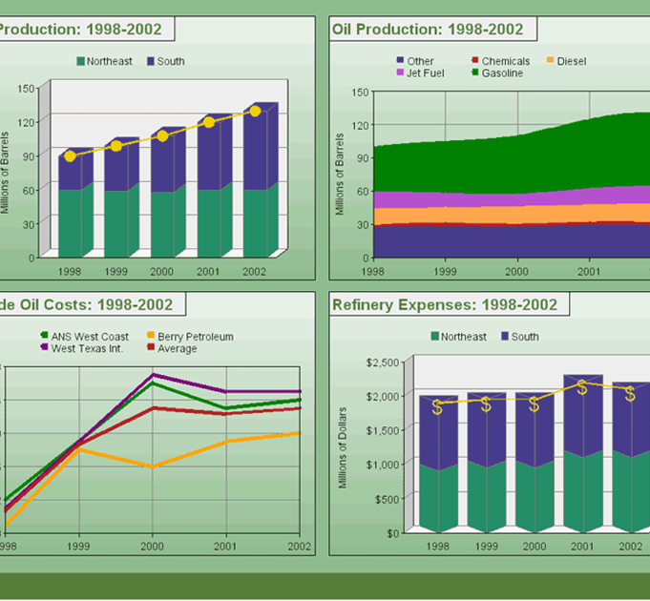
Dashboard – História
Eles não eram interativos
Não estavam preparados para navegações avançadas com Drill Trought, o próprio Drill era limitado.

Slide 33
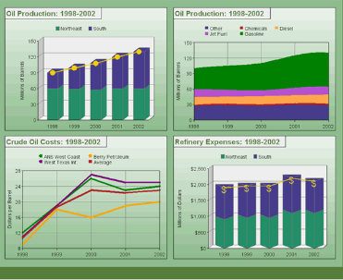
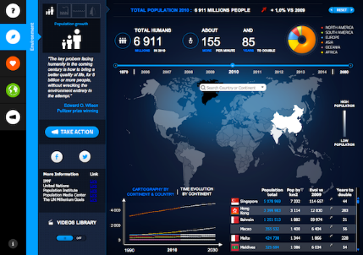
Dashbord – História
O designer era estático e não atendia quando precisava incluir novos itens.

Slide 34
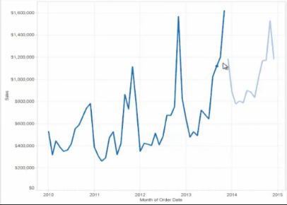
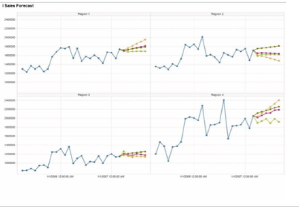
Dashboard – História
Não havia recursos de análises preditivas, ou seja, com bases nos números atuais criar fórmulas para uma análise de possibilidades futuras.

Slide 35
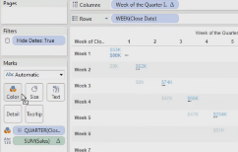
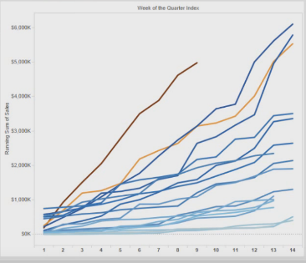

Dashboard – História
Demandava um tempo elevado para redesenho quando o usuário de negócios solicitava novas demandas, e hoje em poucos cliques se cria visões avançadas.

Slide 36
Próxima aula
Benefícios para corporação​.
Benefícios para funcionários​.
Processo de Negócio dos Dashboards.

Slide 37
Monitoramento de Dados com Dashboards
AULA 1.3. DASHBOARDS: BENEFÍCIOS
PROF. LEONARDO MAURÍCIO CERQUEIRA

Slide 38
Nesta aula
Benefícios de dashboard​:
Benefícios para corporação​.
Benefícios para funcionários​.
Processo de negócio dos dashboards.

Slide 39
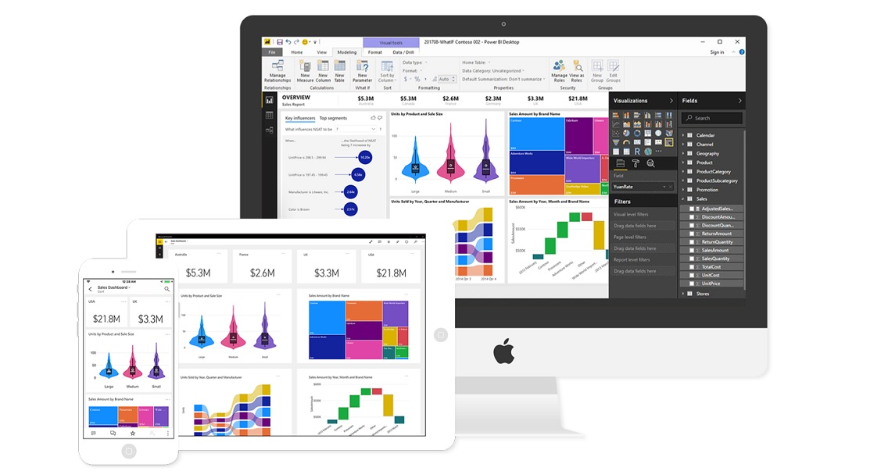
Dashboards benefícios para a corporação na tomada de decisão

Slide 40
Capacidade para identificar e corrigir as tendências negativas facilmente.
Capacidade de tomar decisões bem informadas, baseadas em dados coletados de um projeto de Business Intelligence/Analytics Corporativo.
Capacidade de Organizar grandes volumes de dados em um espaço sumarizado, facilitando análise de resultados em projetos como de Big Data.
Capacidade de medir a eficiência e ineficiência da organização.
Capacidade de realizar análise melhorada através de apresentação visual de medidas de desempenho.

Slide 41
Benefícios dos dashboards
Menor tempo no treinamento e aprendizado rápido.
Maior tempo analisando dados do que gerando dados.
Redução da necessidade de criar e manter um grande número de dados estátisticos.
Ganho de tempo por não precisar de vários relatórios simultâneos no apoio à tomada de decisão.

Slide 42

Benefícios para os funcionários
Aumento da produtividade.
Otimização do processo de tomada de decisões.
Participação, integração e construção colaborativa.
Cultura com foco em resultados e participação.

Slide 43

Pergunta chave:
POR ONDE COMEÇAR ?

Slide 44
Processo de negócio
Medição Processos Atuais
HOJE
Estratégia
FUTURO

Slide 45
DASHBOARD
Estratégia
Realidade
Medição
Acompanhamento
Processo de Negócio

Slide 46
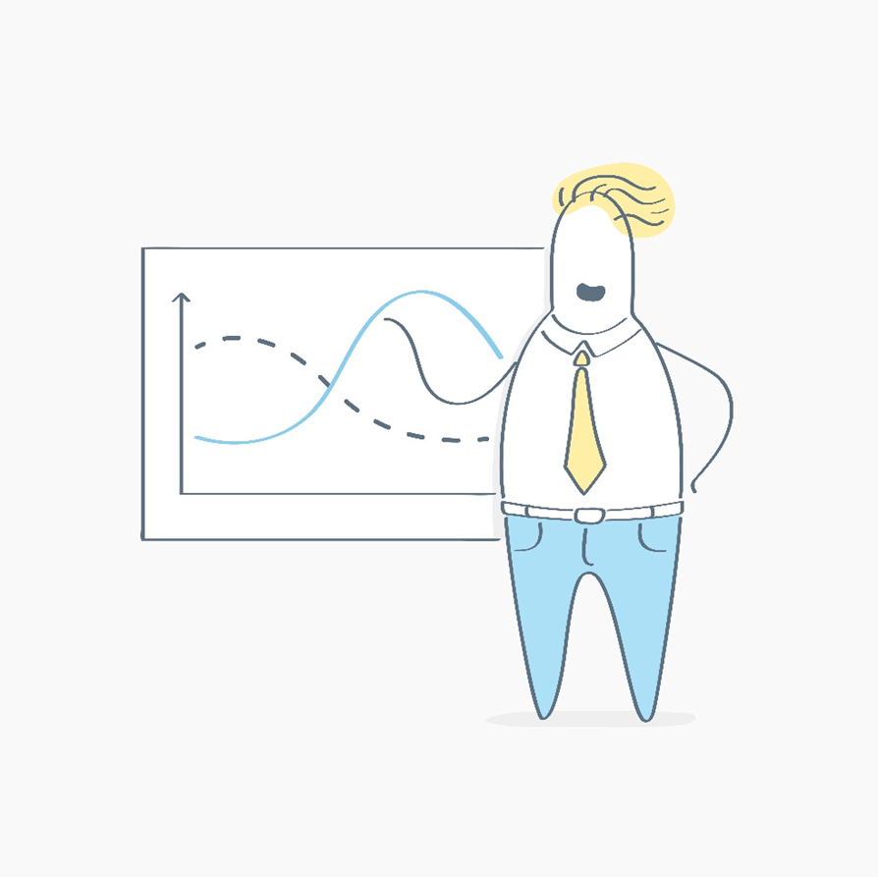
Um gerente PODE construir seu próprio painel de instrumentos

Slide 47

Processo de negócios
Business Dashboards são uma realidade no mundo atual, onde os dados direcionam todas as decisões corporativas.

Slide 48
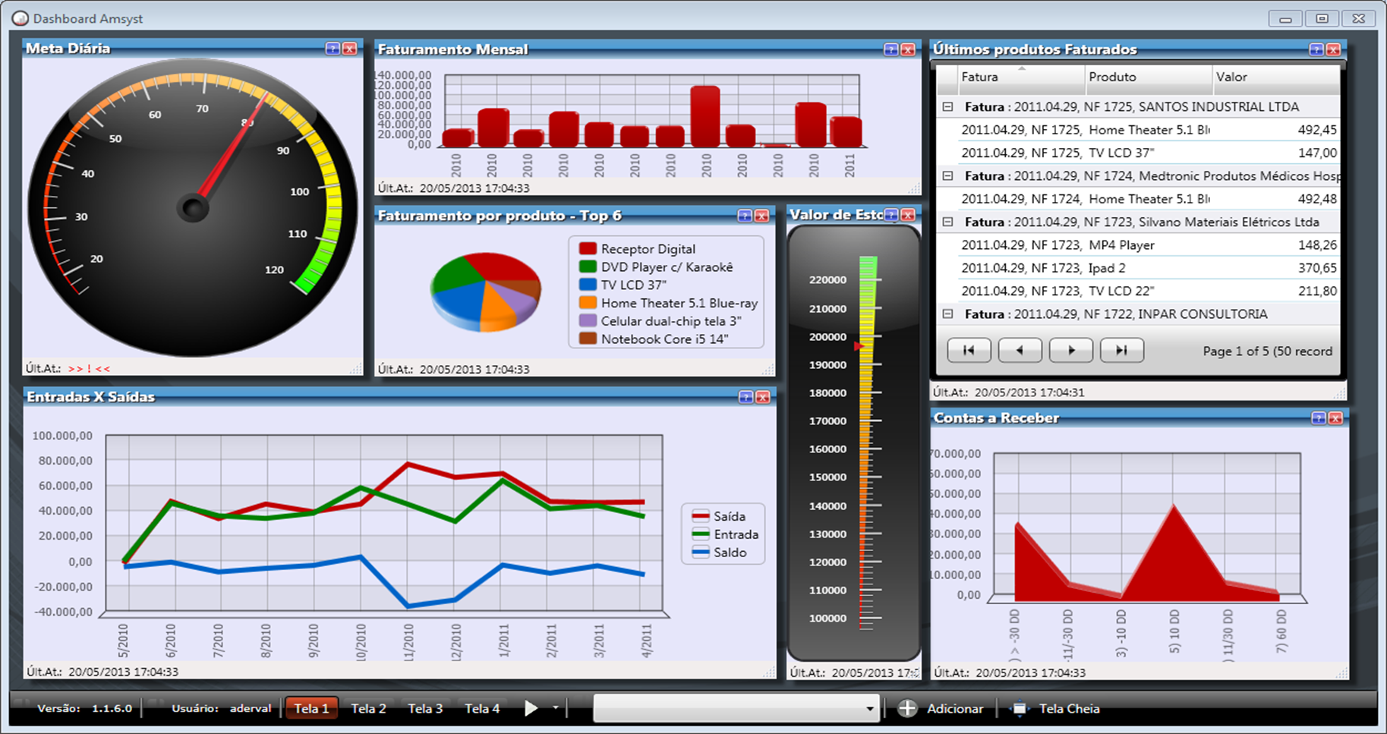
Dashboard – Benefícios
Dashboards fornecem um meio para compartilhar estratégias, táticas e dados operacionais que capacitam os funcionários a compreender os objetivos da empresa e tomar as decisões corretas.

Slide 49
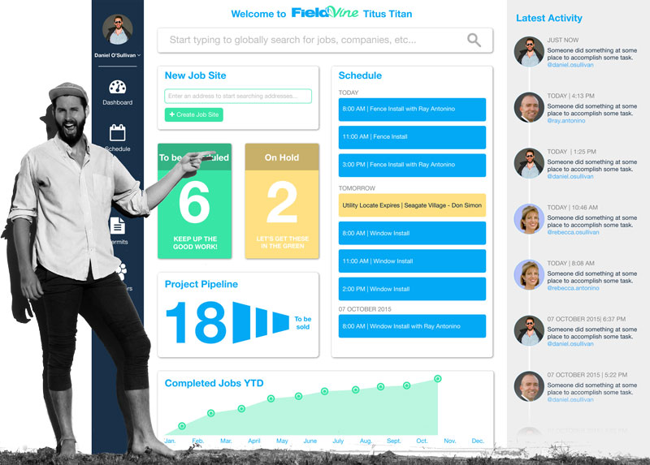
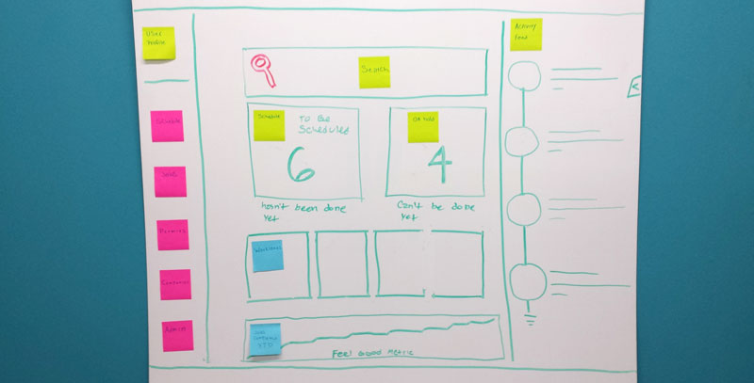
Dashboard – Benefícios
Painéis bem projetados permitem a inclusão de várias informações de sistemas distintos, mas correlacionados. De maneira simples e intuitiva.
Nome do autor: Stokkete URL de Portfólio: https://www.shutterstock.com/g/cyano

Slide 50
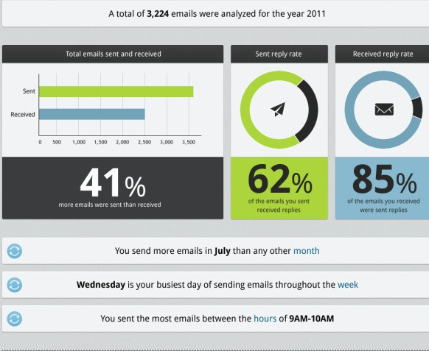
Dashboard – Benefícios
"Designed correctly, a dashboard increases productivity for all users."
(Daniel O’Sullivan)
Product Designer at nCino, the worldwide leader in cloud banking

Slide 51
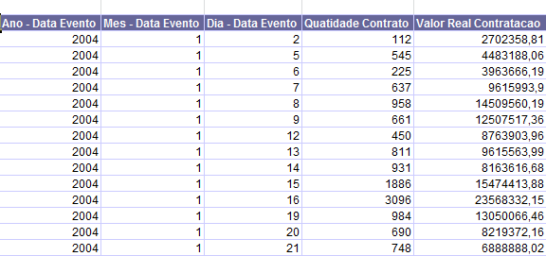
Dashboard – Benefícios
Painéis bem projetados são mais interessantes do que a maioria dos relatórios tabulares “à moda antiga”.

Slide 52
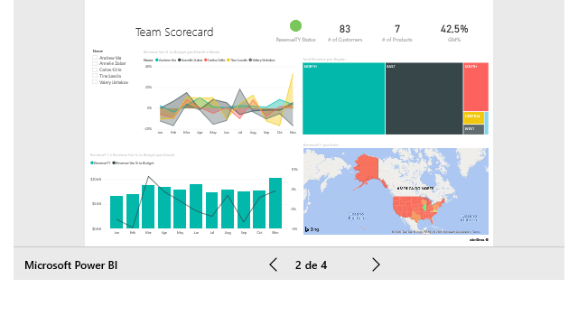

Slide 53
Conclusão
Benefícios de dashboard​:
Benefícios para corporação​.
Benefícios para funcionários​.
Processo de negócio dos dashboards.

Slide 54
Próxima Aula
Dados estruturados.
Dados não estruturados.
Dados semiestruturados.

Slide 55
Monitoramento de Dados com Dashboards
AULA 1.4. TIPOS DE DADOS
PROF. LEONARDO MAURÍCIO CERQUEIRA

Slide 56
Nesta aula
Tipos de dados:
Dados estruturados.
Dados semiestruturados.
Dados não estruturados​.

Slide 57
Lembrando que...
DADOS
Processamento
Conexões e experiências
CONHECIMENTO
INFORMAÇÃO
Tratamentos
Classificação
Organização
https://www.shutterstock.com/home

Slide 58
Dado, informação e conhecimento
Os DADOS são os registros soltos, aleatórios, sem quaisquer análise (Rezende, 2015).
A INFORMAÇÃO seria qualquer estruturação ou organização desses dados.
O CONHECIMENTO é a informação processada e transformada em experiência pelo indivíduo/organização.

Slide 59
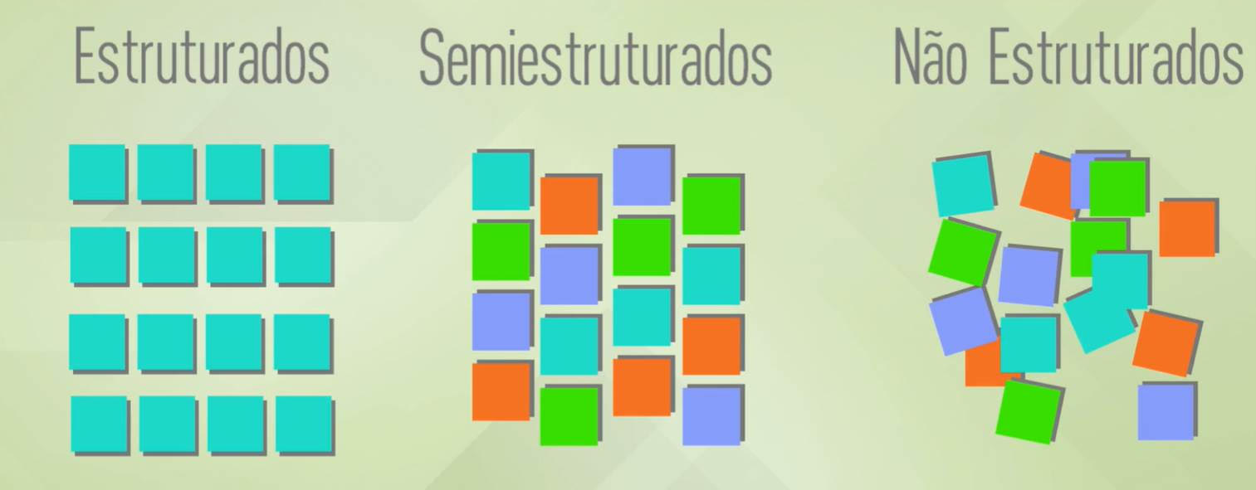
Dados estruturados
Os dados no mundo atual se classificam como:
Dados estruturados.
Dados semiestruturados.
Dados não estruturados.

Slide 60
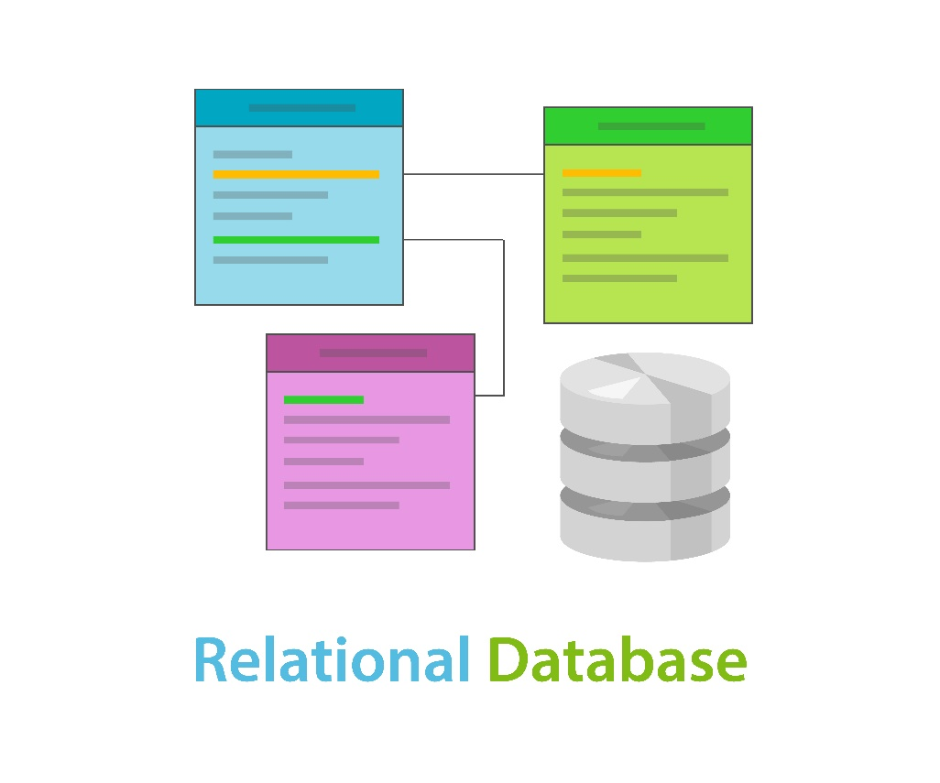

Dados estruturados
Dados estruturados: estruturas fixas, são dados rígidos e cada campo é previamente definido em seu conteúdo, tipo de dados e forma de armazenamento.

Slide 61
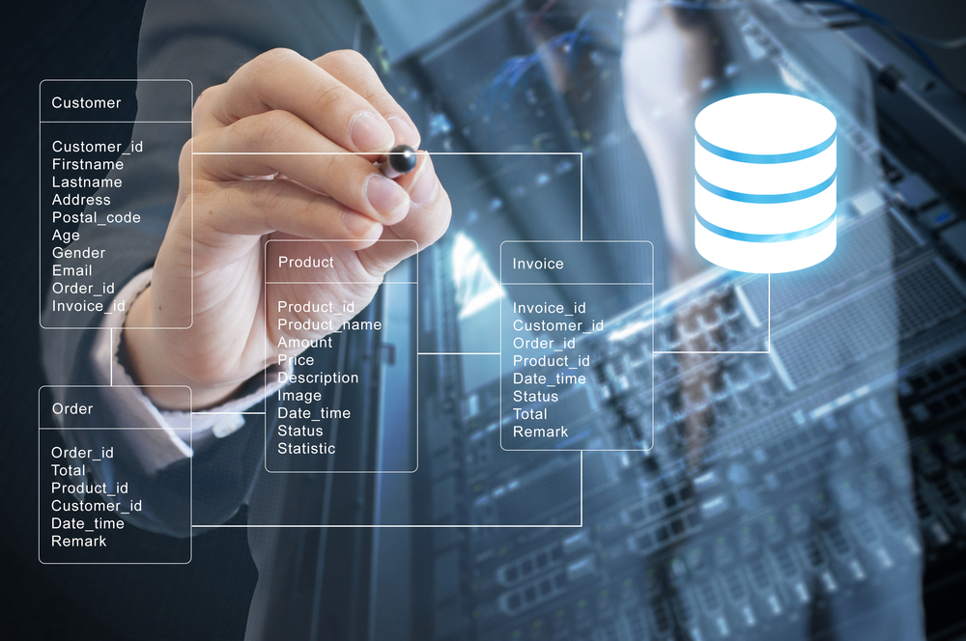
Dados estruturados
Bases de dados.
Planilhas excel.
Formulários diversos.
Dados com schema de campos e estruturas predefindas.

Slide 62

Dados não estruturados
Dados onde não há uma definição clara do que será armazenado, textos livre, imagens, sons e outros tipos.

Slide 63


Dados não estruturados
O melhor exemplo disso são as postagens das redes sociais, onde cada POST pode vir com ou sem imagem, som e textos. O dado é livre.

Slide 64
Dados estruturados x Não estruturados
 | Dado Estruturado | Dado Não Estruturado
Características | Modelos predefinidos. Normalmente usa-se textos. Fácil localização do conteúdo. | Modelo não é predefinido. Pode ser textos, imagens, sons e outros. Localização do conteúdo é mais difícil.
Local de armazenamento | Normalmente em bancos de dados relacionais. | Aplicações. NoSQL DataBase. Data Lakes.
Gerado por | Humanos e Máquinas
Aplicações | Sistemas de reservas de Passagens. CRM. ERP. | Textos de e-mails. Streaming de dados. Ferramentas de edição de imagens.
Exemplos | Cadastro de clientes. Número de cartão de crédito. Planilhas de Gastos. | Mensagem de e-mails. Arquivos de música e vídeos. Imagens. Dados coletados de máquinas.

Slide 65
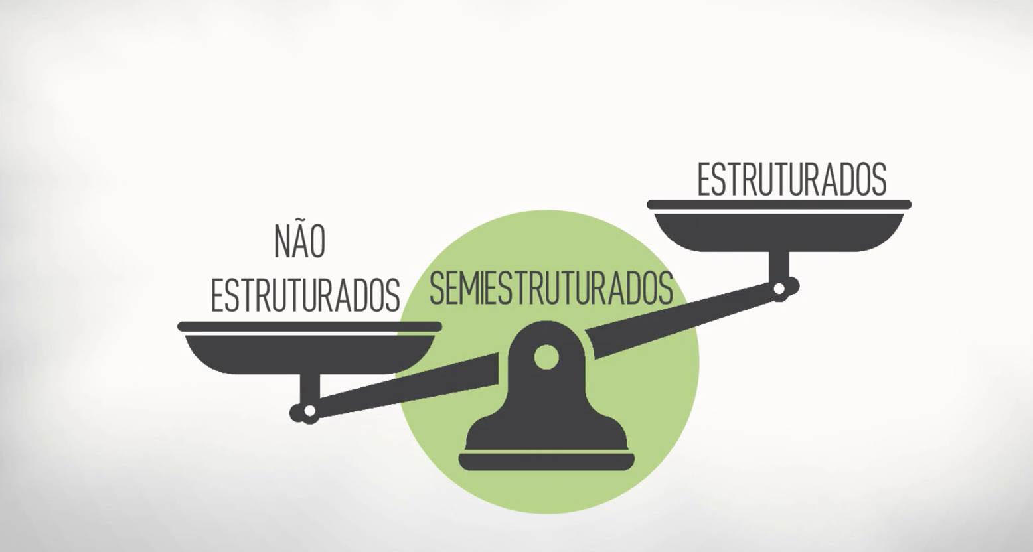
80%

Slide 66
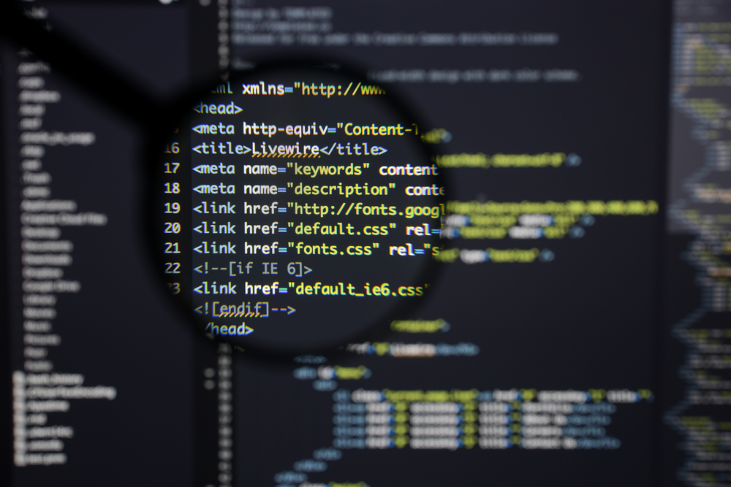
Dados semiestruturados
Dados semiestruturados são uma forma de dados estruturados que não obedecem à estrutura formal de modelos de dados associados a bancos de dados relacionais ou outras formas de tabelas, mas, no entanto, contêm tags ou outros marcadores para separar elementos semânticos e aplicar hierarquias de registros e campos dentro os dados.
https://en.wikipedia.org/wiki/Semi-structured_data

Slide 67

Dados estruturados
O melhor exemplo disso são Arquivos JSON, XML, banco NoSQL orientados a documentos, etc.

Slide 68


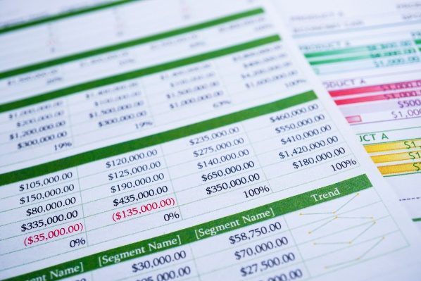


Tipos de Dados
Sempre teremos contato com qualquer uma das três estruturas, o ideal é saber identificar as vantagens e desafios de cada uma delas, para sempre termos os dados a nosso favor na análise de negócios.

Slide 69
Tipos de dados
Sempre teremos contato com qualquer uma das três estruturas, o ideal é saber identificar as vantagens e desafios de cada uma delas, para sempre termos os dados a nosso favor na análise de negócios.

Slide 70
Conclusão
Benefícios de dashboard​:
Benefícios para corporação​.
Benefícios para funcionários​.
Processo de negócio dos dashboards.

